Slide 1
08-4
These materials are by the Kongki Ka Project and are made available to you under the terms of the Creative Commons Attribution ShareAlike license 4.0.
You have permission to share and redistribute these materials in any format and to make reasonable revisions and adaptations of this translation, provided that:
You include the above licence and source information.
If you redistribute these materials or create derivatives, you must distribute your contributions under the same license as the original.
The Holy Bible, Berean Standard Bible, BSB is produced in cooperation with Bible Hub, Discovery Bible, OpenBible.com, and the Berean Bible Translation Committee. This text of God's Word has been dedicated to the public domain.
Hindi text is from Free Bibles India. This translation is made available under the terms of a Creative Commons Attribution-ShareAlike 4.0 International License.
Notes:
checked

Slide 2
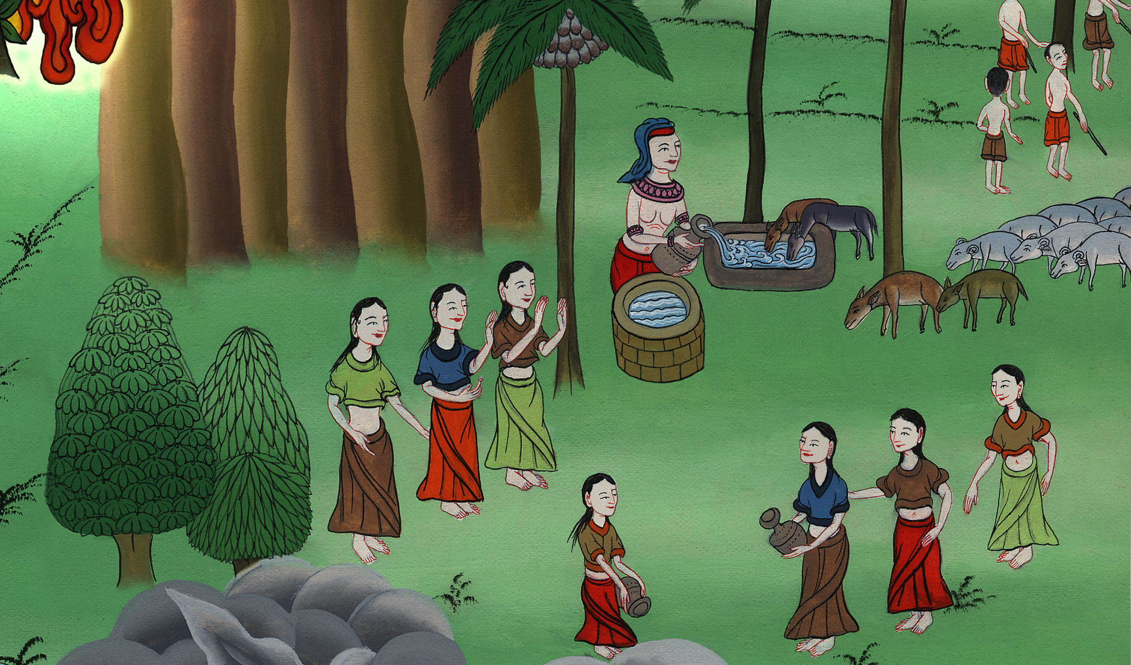
मूसा रूएल के साथ रहता है - निर्गमन 2:15-22
This work is licensed under a Creative Commons Attribution-ShareAlike 4.0 International License

Slide 3
मूसा रूएल के साथ रहता है - निर्गमन 2:15-22
Moses lives with Jethro – Exodus 2:15-22
Notes:
First draft

Slide 4
मूसा रूएल के साथ रहता है - निर्गमन 2:15-22

Slide 5
15जब फ़िरौन ने यह बात सुनी तब मूसा को घात करने की योजना की। तब मूसा फ़िरौन के सामने से भागा, और मिद्यान देश में जाकर रहने लगा; और वह वहाँ एक कुएँ के पास बैठ गया।
15When Pharaoh heard about this matter, he sought to kill Moses. But Moses fled from Pharaoh and settled in the land of Midian, where he sat down beside a well.

Slide 6
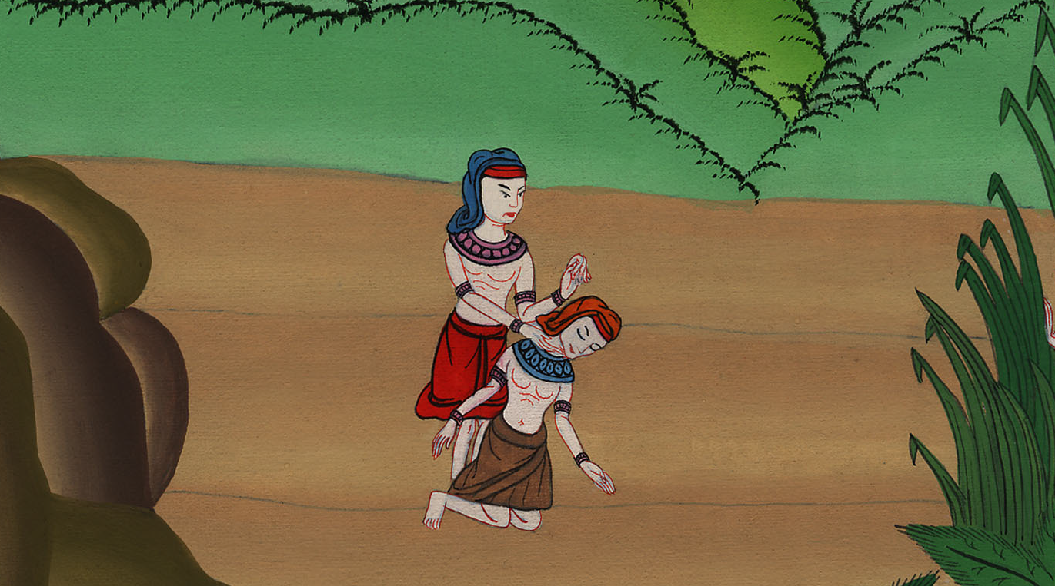
निर्गमन 2:15

Slide 7
16मिद्यान के याजक की सात बेटियाँ थीं; और वे वहाँ आकर जल भरने लगीं कि कठौतों में भरकर अपने पिता की भेड़-बकरियों को पिलाएँ।
16Now the priest of Midian had seven daughters, and they came to draw water and fill the troughs to water their father’s flock.

Slide 8
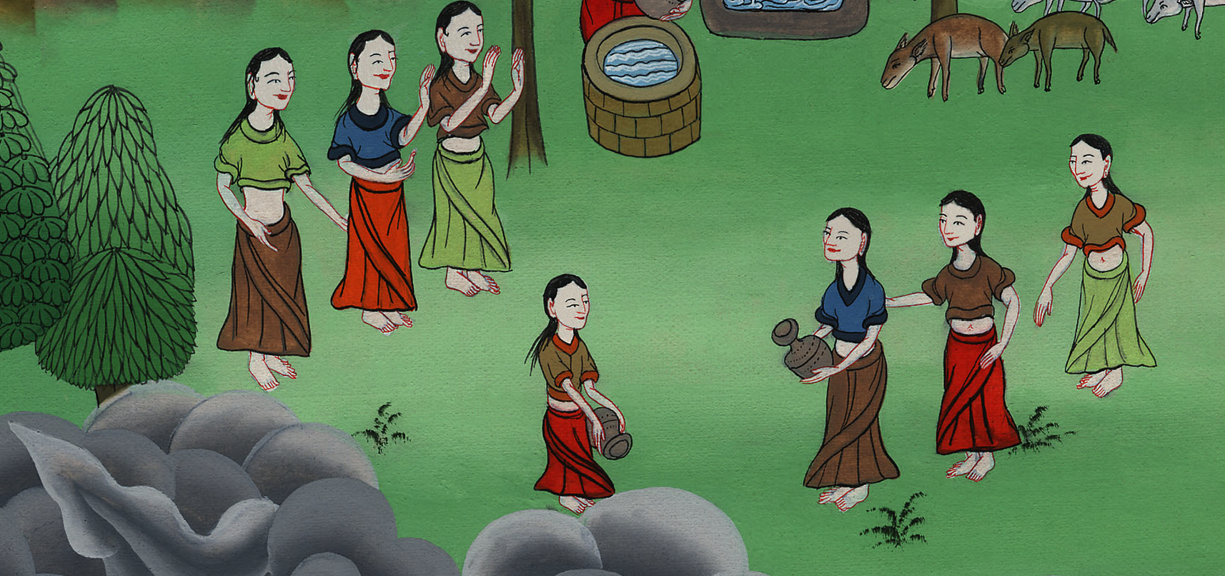
निर्गमन 2:16

Slide 9
17तब चरवाहे आकर उनको हटाने लगे; इस पर मूसा ने खड़े होकर उनकी सहायता की, और भेड़-बकरियों को पानी पिलाया।
17And when some shepherds came along and drove them away, Moses rose up to help them and watered their flock.

Slide 10
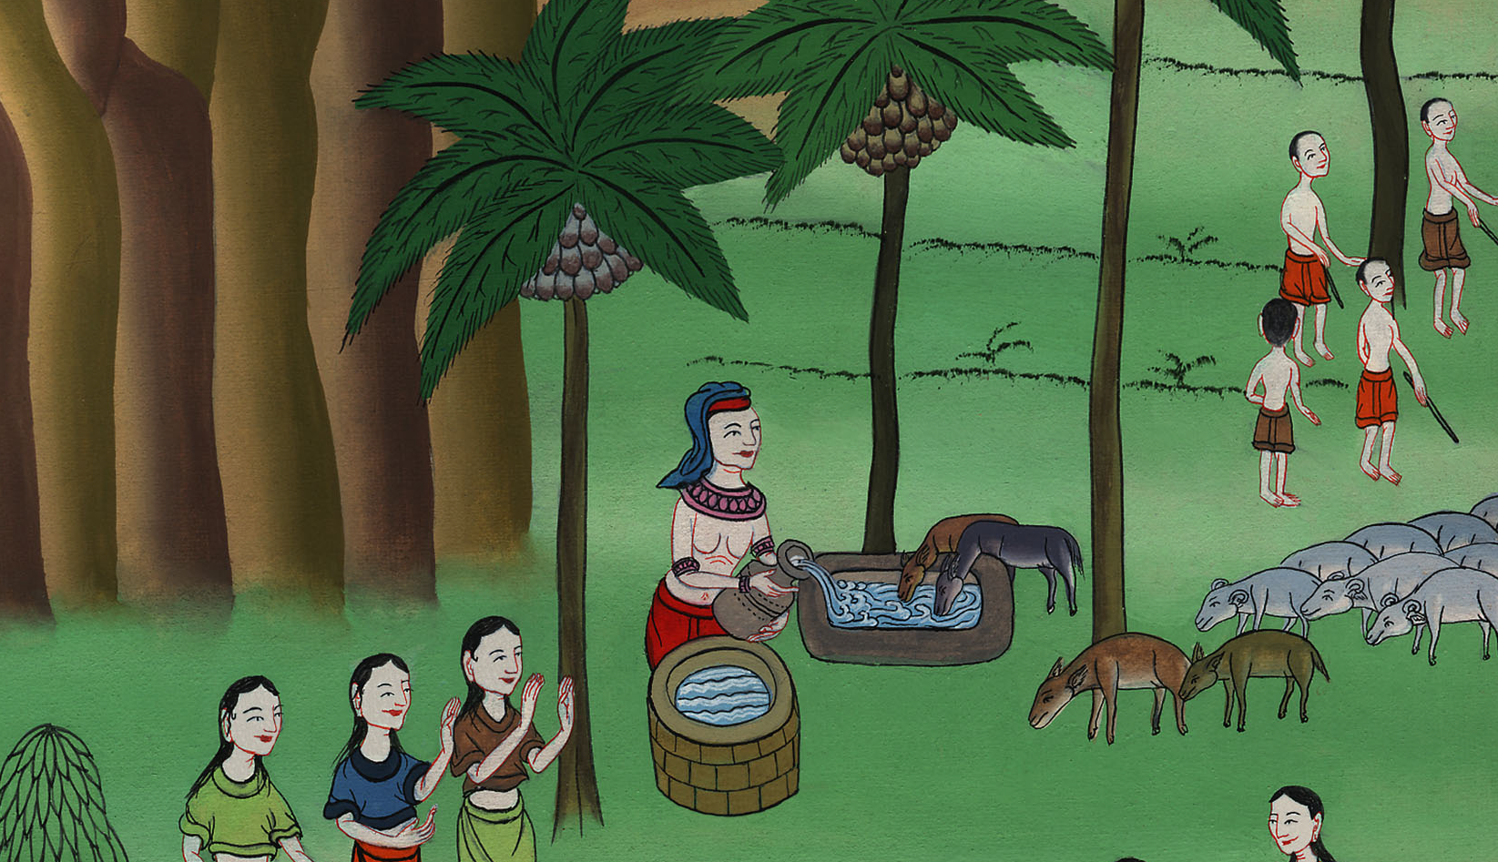
निर्गमन 2:17

Slide 11
18जब वे अपने पिता रूएल के पास फिर आई, तब उसने उनसे पूछा, “क्या कारण है कि आज तुम ऐसी फुर्ती से आई हो?”
18When the daughters returned to their father Reuel, he asked them, “Why have you returned so early today?”

Slide 12
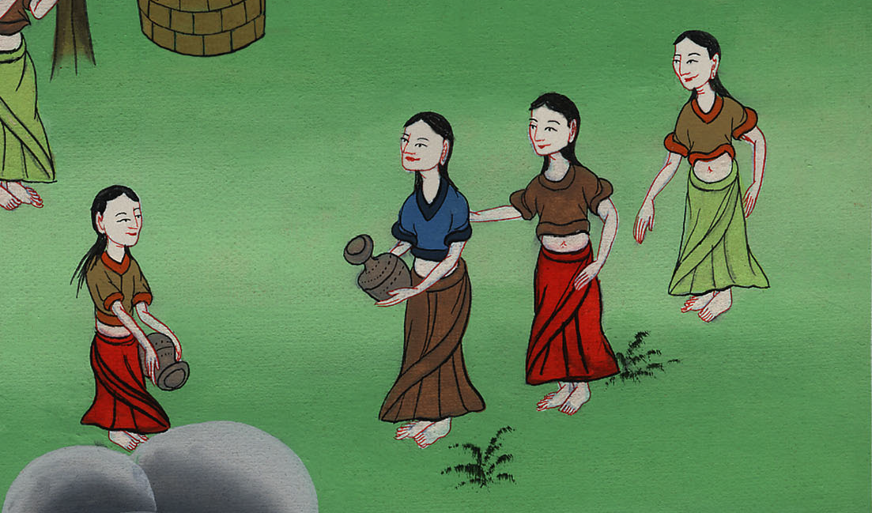
निर्गमन 2:18

Slide 13
19उन्होंने कहा, “एक मिस्री पुरुष ने हमको चरवाहों के हाथ से छुड़ाया, और हमारे लिये बहुत जल भरकर भेड़-बकरियों को पिलाया।
19“An Egyptian rescued us from the shepherds,” they replied. “He even drew water for us and watered the flock.”

Slide 14
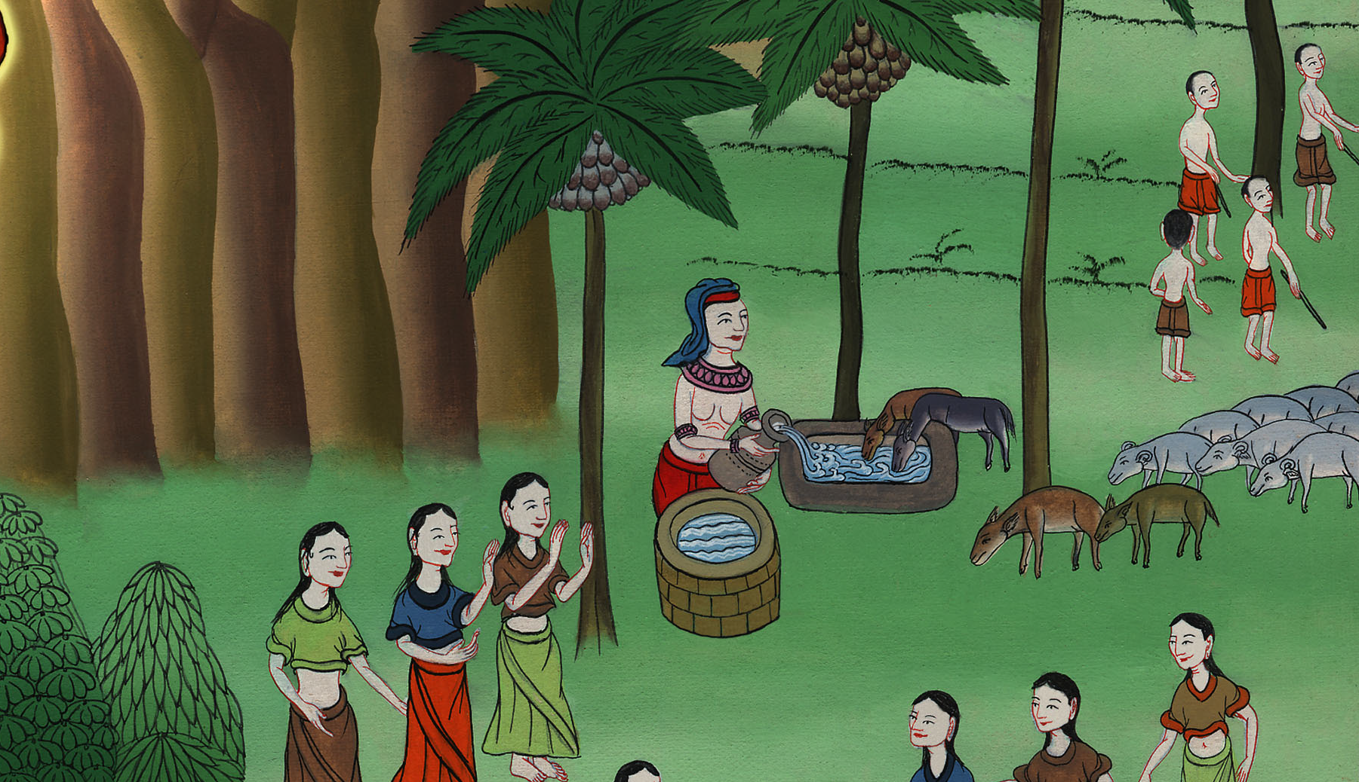
निर्गमन 2:19

Slide 15
20तब उसने अपनी बेटियों से पूछा, “वह पुरुष कहाँ है? तुम उसको क्यों छोड़ आई हो? उसको बुला ले आओ कि वह भोजन करे।
20“So where is he?” their father asked. “Why did you leave the man behind? Invite him to have something to eat.”

Slide 16
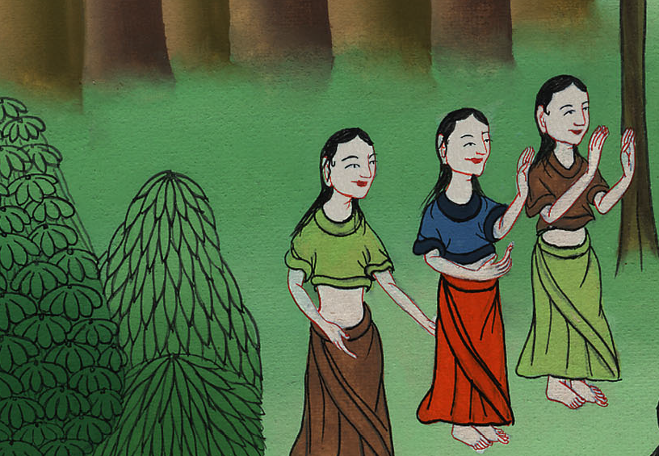
निर्गमन 2:20

Slide 17
21और मूसा उस पुरुष के साथ रहने को प्रसन्न हुआ; उसने उसे अपनी बेटी सिप्पोरा को ब्याह दिया।
21Moses agreed to stay with the man, and he gave his daughter Zipporah to Moses in marriage.

Slide 18
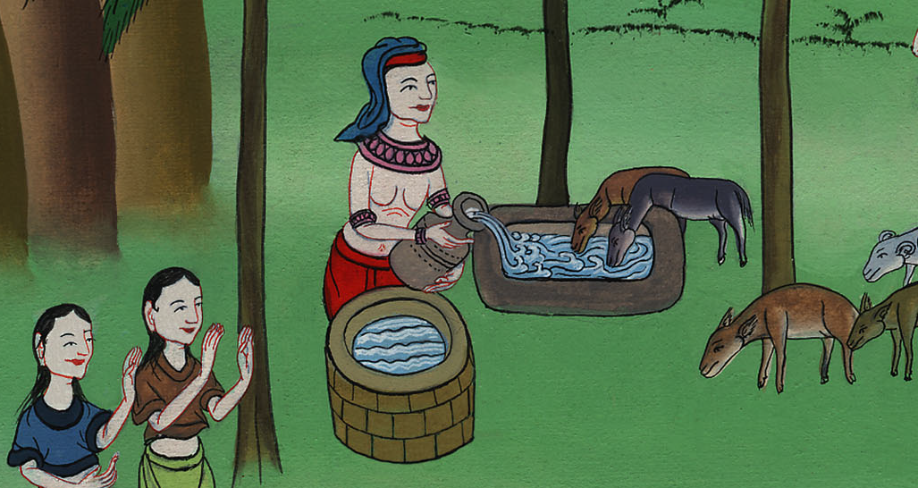
निर्गमन 2:21

Slide 19
22और उसके एक पुत्र उत्पन्न हुआ, तब मूसा ने यह कहकर, “मैं अन्य देश में परदेशी हूँ,” उसका नाम गेर्शोम रखा।
22And she gave birth to a son, and Moses named him Gershom, saying, “I have become a foreigner in a foreign land.”

Slide 20
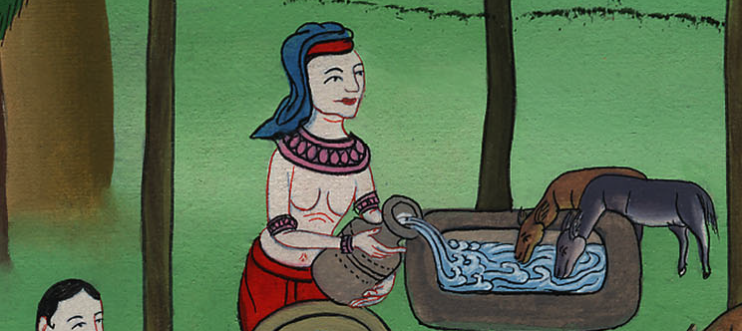
निर्गमन 2:22

Slide 21
23बहुत दिनों के बीतने पर मिस्र का राजा मर गया। और इस्राएली कठिन सेवा के कारण लम्बी-लम्बी साँस लेकर आहें भरने लगे, और पुकार उठे, और उनकी दुहाई जो कठिन सेवा के कारण हुई वह परमेश्वर तक पहुँची।
23After a long time, the king of Egypt died. The Israelites groaned and cried out under their burden of slavery, and their cry for deliverance from bondage ascended to God.

Slide 22
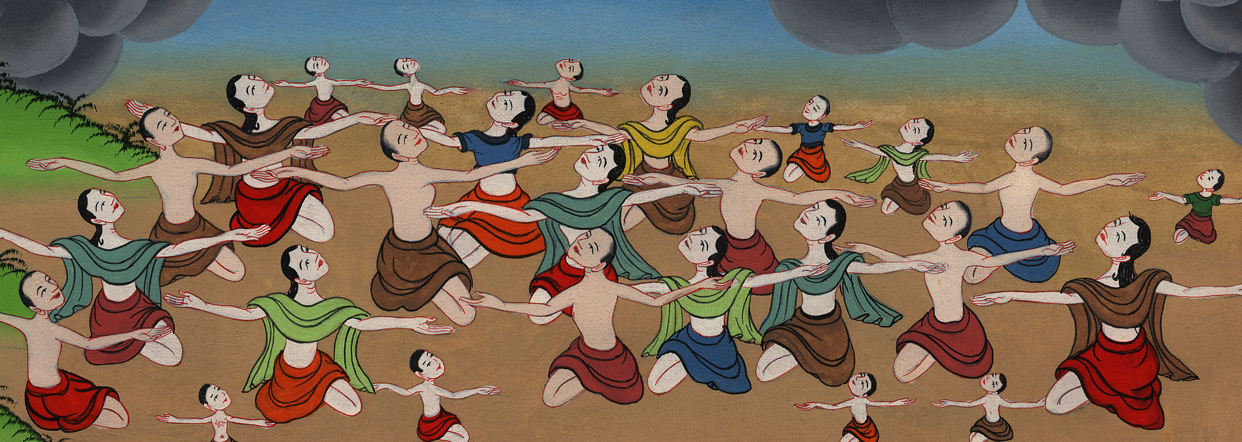
निर्गमन 2:23

Slide 23
24और परमेश्वर ने उनका कराहना सुनकर अपनी वाचा को, जो उसने अब्राहम, और इसहाक, और याकूब के साथ बाँधी थी, स्मरण किया।
24So God heard their groaning, and He remembered His covenant with Abraham, Isaac, and Jacob.

Slide 24
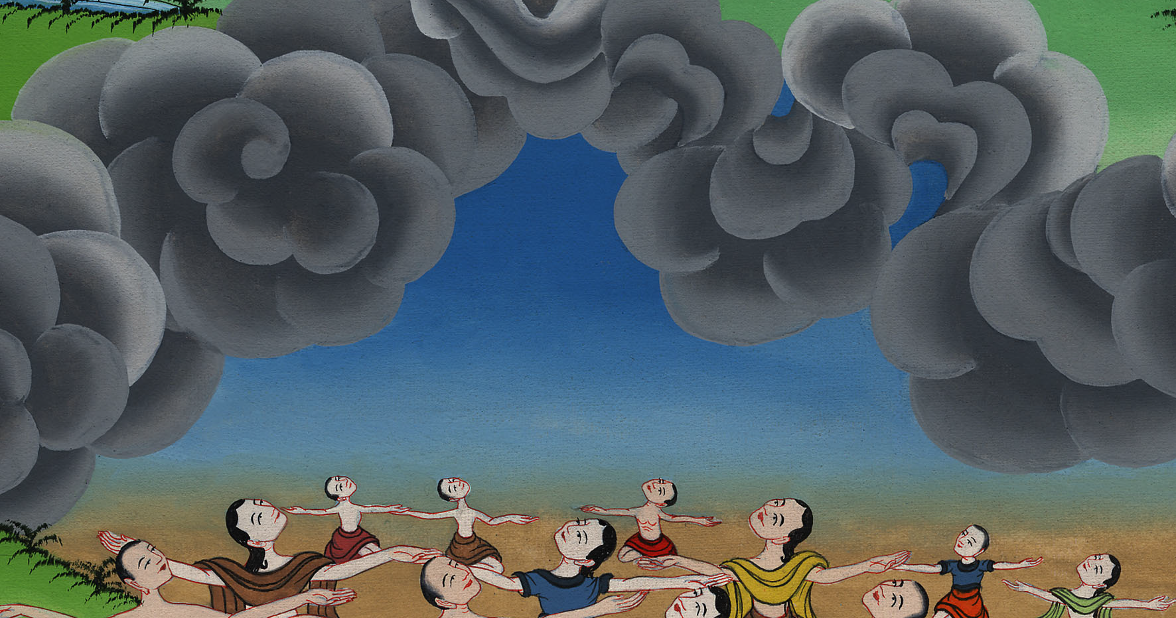
निर्गमन 2:24

Slide 25
25और परमेश्वर ने इस्राएलियों पर दृष्टि करके उन पर चित्त लगाया
25God saw the Israelites and took notice.

Slide 26
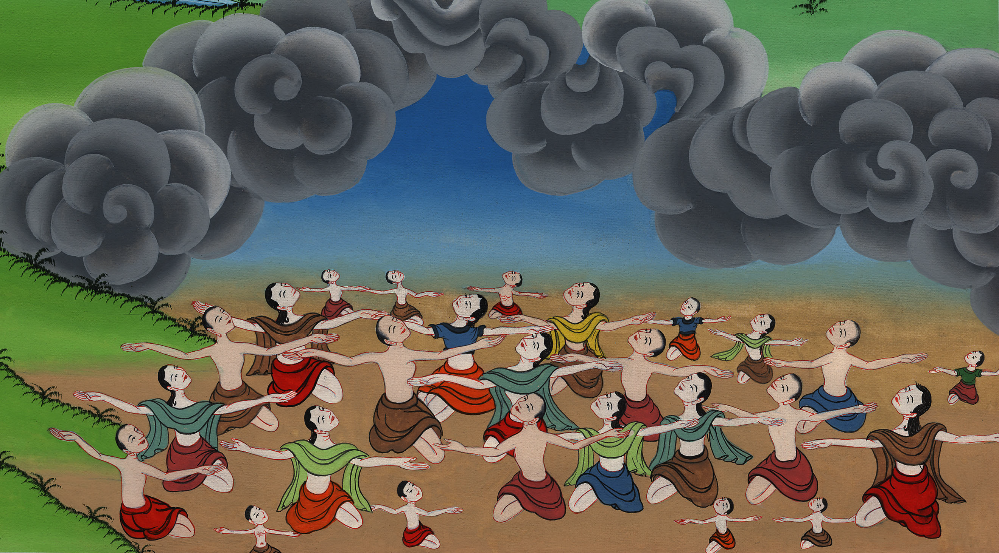
निर्गमन 2:25

